Slide 1
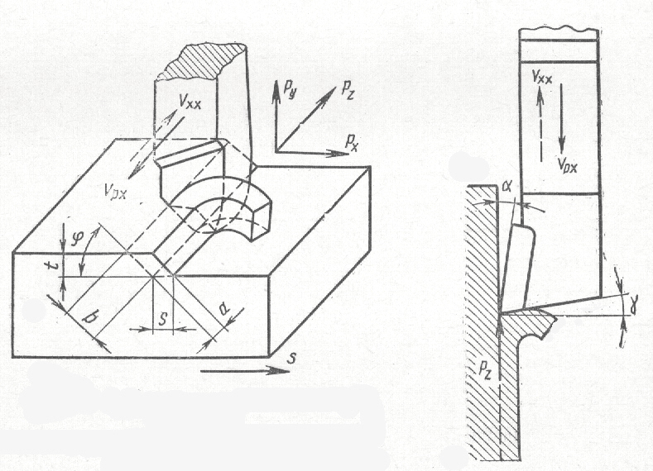
Элементы резания при строгании

Slide 2
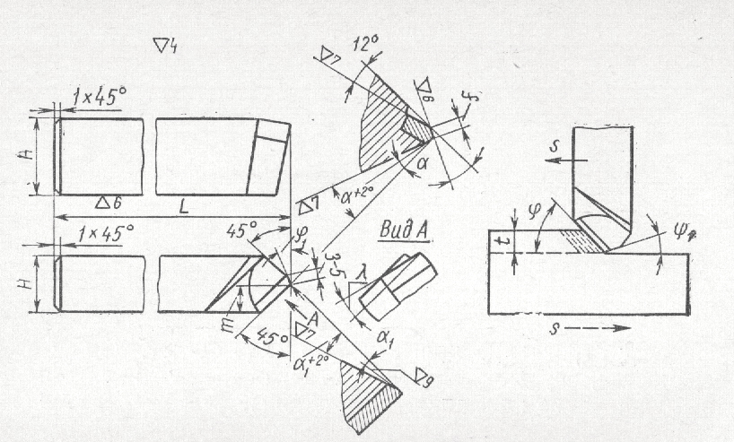
Левый проходной строгательный резец

Slide 3
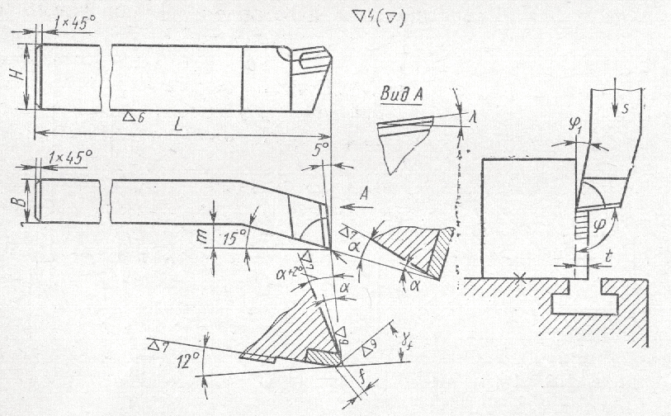
Левый подрезной строгательный резец

Slide 4
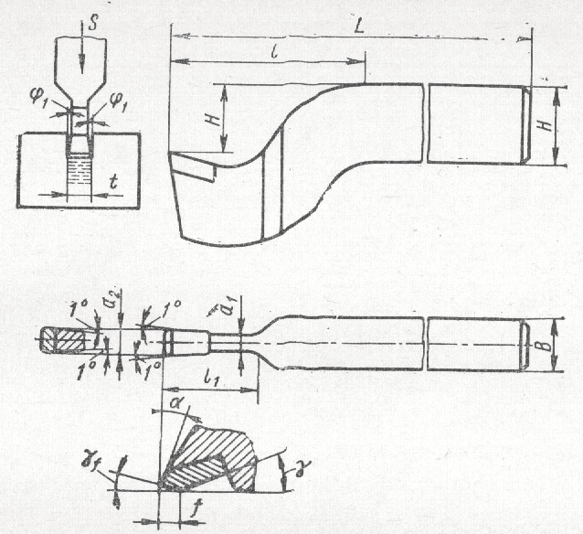
Отрезной изогнутый строгательный резец

Slide 5
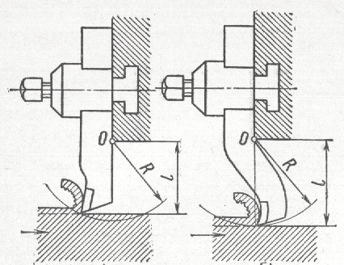
Форма стержней строгательных резцов

Slide 6
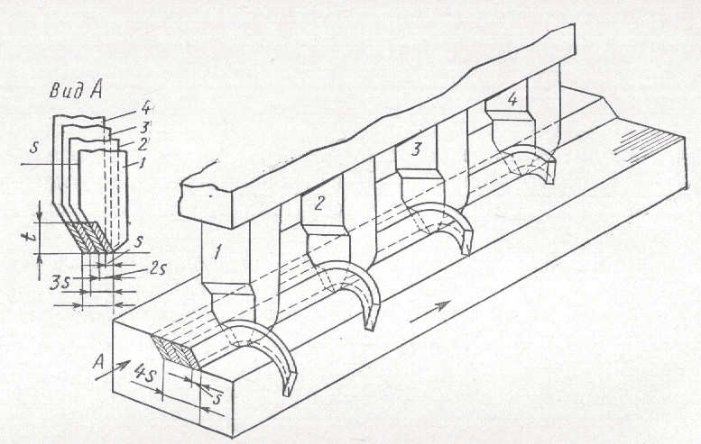
Многозарезцовое строгание

